Slide 1
CF02_5_4_gráfico_documentación

Slide 2
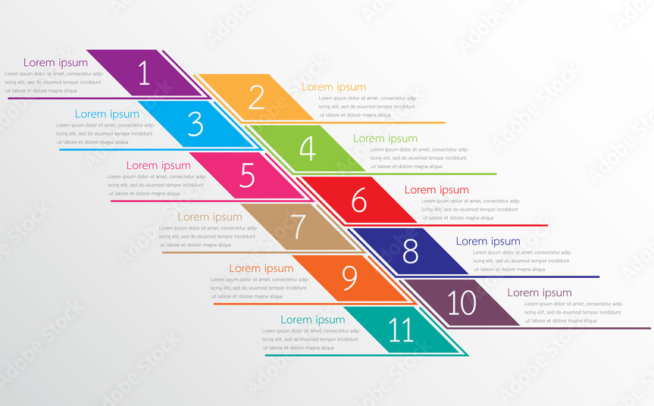
Indicaciones para la producción
Favor realizar gráfico de acuerdo a referencia visual dada.
Documento del alcance del plan de continuidad.
Objetivo de la creación del plan de continuidad.
Matriz de riesgo de los sucesos que pueden ocasionar la interrupción de los procesos de negocio.
Matriz de impacto de acuerdo a los riesgos que se pueden presentar en el negocio.
Hojas de vida y perfil de los encargados del proceso de continuidad del negocio.
Documento de BIA análisis de impacto al negocio.
Documentar las estrategias del plan de continuidad.
Documentar los procedimientos que se deben seguir para reanudar el negocio aplicando el plan de continuidad.
Análisis del contexto de la empresa para establecer un plan de mejora e identificación de posibles riesgos futuros.
Documentar los resultados objetivos en la aplicación de las pruebas al plan de continuidad.
Documentar los planes de mejora de acuerdo a las pruebas realizadas al plan de gestión.
Referencias de las imágenes: https://stock.adobe.com/co/images/id/209470330?as_audience=srp&as_campaign=Freepik&get_facets=1&order=relevance&safe_search=1&as_content=api&k=infograf%C3%ADa%20once&filterscontent_typezip_vector=1&tduid=58d5dcab88cd4f318bf9cd67f089f83c&as_channel=affiliate&as_campclass=redirect&as_source=arvato

